Slide 1



基于Neo4j的Python代码提示
小组成员：朱子轩 刘修铭 梁晓储 陈佳卉
GROUP 1
2023.07

Slide 2




目录
一
小组成员及分工
二
选题的背景与意义
三
项目简介与实现
四
总结与展望

Slide 3



01
小组成员及分工
Division of Labor Arrangement

Slide 4


小组成员及分工——成员介绍
代码写的都队

Slide 5
小组成员及分工——分工安排
朱子轩（组长）-前端开发
搭建代码编辑器，接收外部输入代码，将所有的代码分块，每次将改变的代码块以Post请求方式发送给后端；根据后端返回分析变量类型，给出提示。
刘修铭-后端开发
调用Python的AST库，对代码块进行语法分析，分析代码中的变量，调用的类和方法；查询Neo4j数据库分析部分变量类型，返回部分变量类型、类和方法。
梁晓储-数据爬取及预处理和数据库设计
爬取Python官方说明文档以及Numpy和Pandas等第三方库官方说明文档，得到方法名称、参数、返回值等数据并完成数据的预处理，为项目提供数据支持；设计数据库架构。
陈佳卉-Neo4j数据库构建和Web可视化
按照已有的数据库架构完成数据库构建，并结合Django和Echarts完成Web界面的可视化设计。

Slide 6
02
选题的背景与意义
The Background and Significance of the Topic Selection

Slide 7


选题的背景与意义

Slide 8
选题的背景与意义

Slide 9
03
项目简介与实现
Introduction to the Project and Implementation

Slide 10

项目简介与实现——项目介绍

Slide 11
项目简介与实现——前端开发

Slide 12
项目简介与实现——前端开发

Slide 13
项目简介与实现——后端开发

Slide 14
项目简介与实现——后端开发

Slide 15

项目简介与实现——数据准备及预处理

Slide 16
项目简介与实现——数据准备及预处理

Slide 17
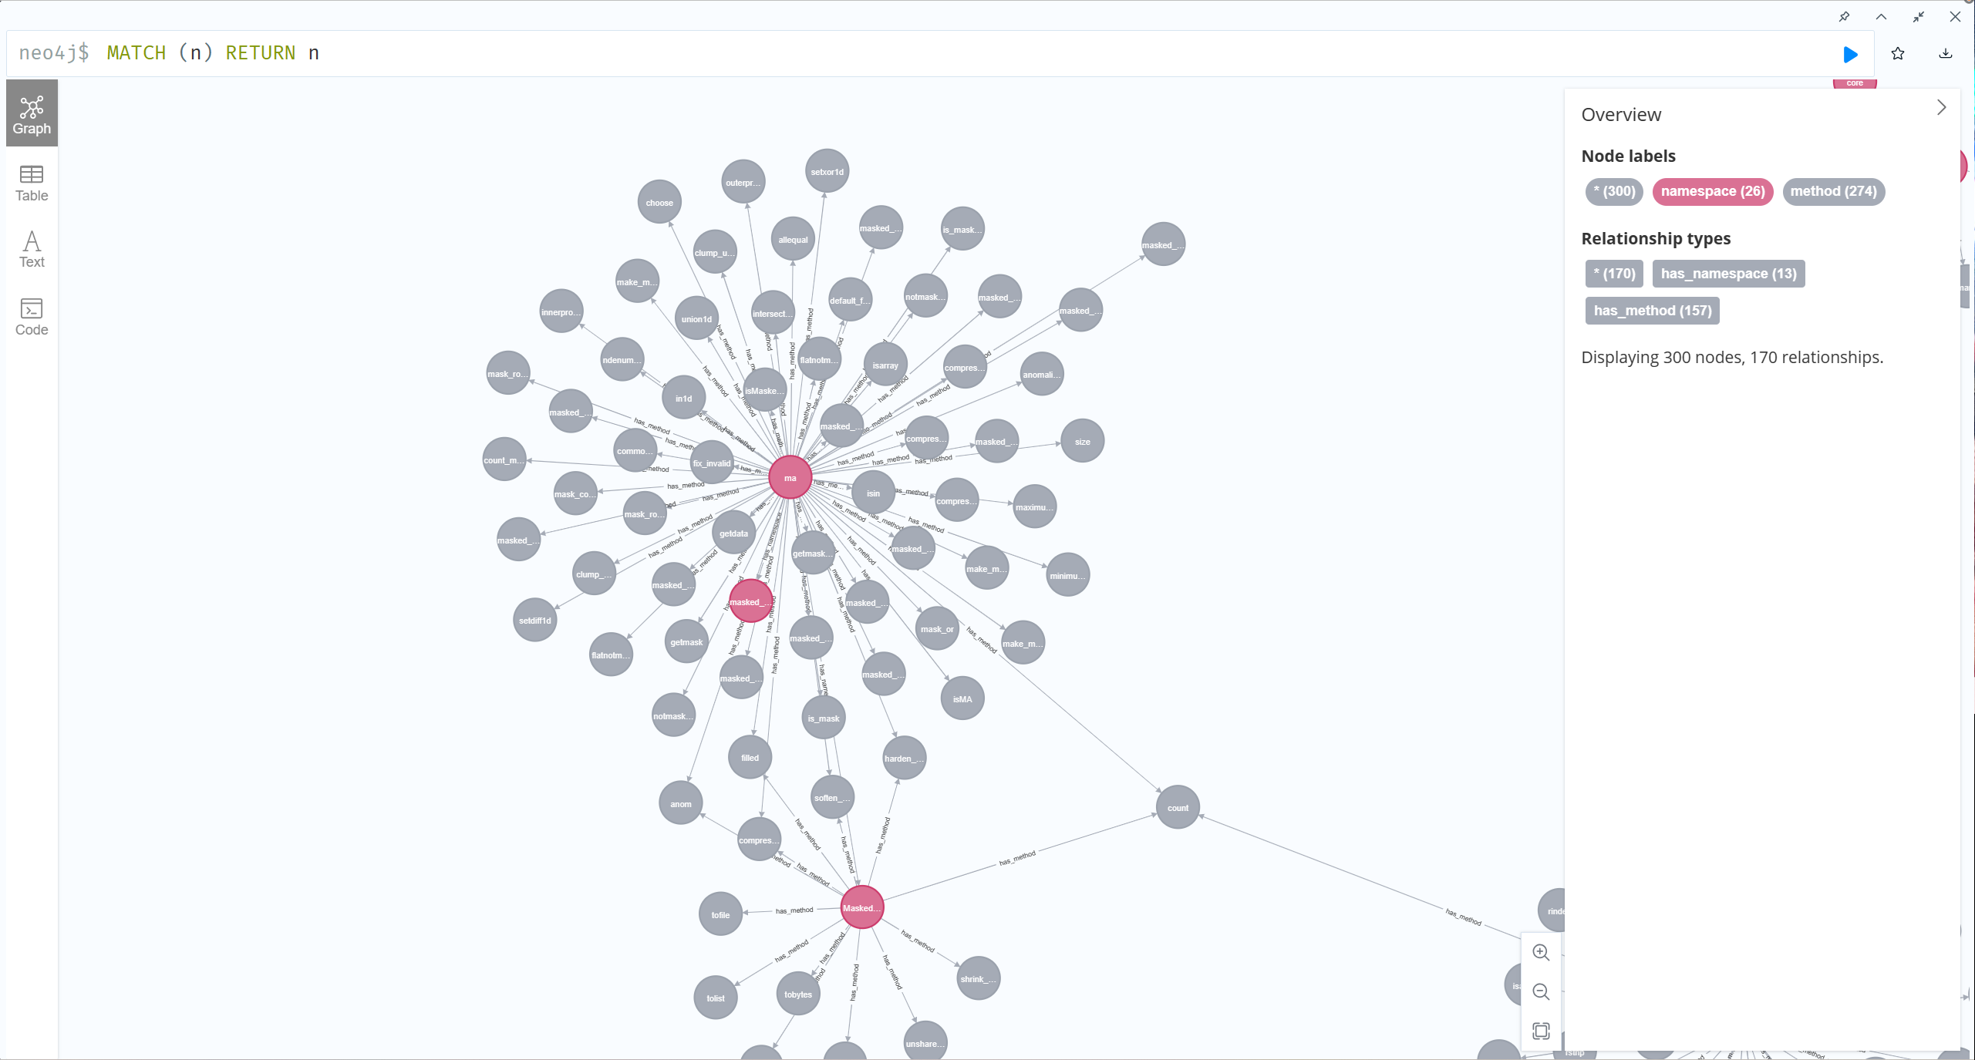
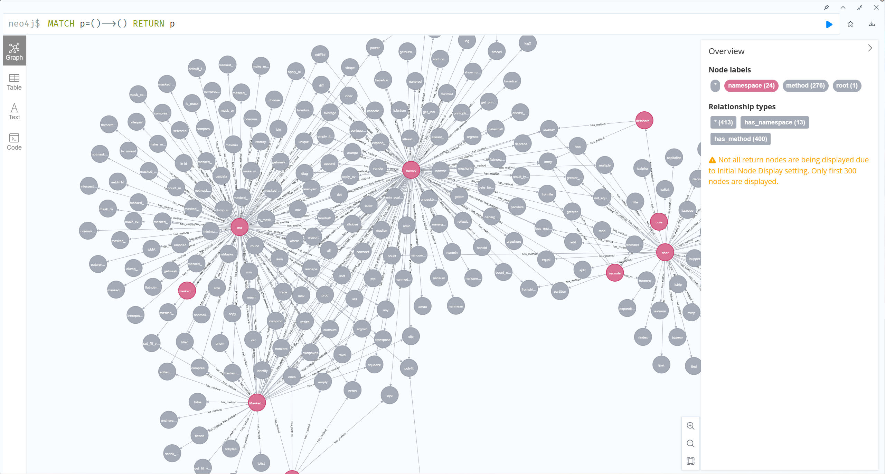
项目简介与实现——数据库设计
5种结点
namespace（命名空间）
property（属性）
method（方法）
class（类）
root（根节点）——导入的包
5种关系
hasnamespace（所包含的命名空间）
hasproperty（所包含的属性）
hasmethod（所包含的方法）
hasclass（所包含的类）
returnclass（返回值的类型）

Slide 18

04
总结与展望
Summary and Outlook

Slide 19
总结与展望——项目不足

Slide 20

总结与展望——项目不足

Slide 21
总结与展望——拟改进方向

Slide 22
总结与展望——拟改进方向

Slide 23


恳请批评指正
GROUP 1
2023.07

